Slide 1
R3F
최예린
서강대학교 경제학부/컴퓨터공학과
Email: lakahaga@u.sogang.ac.kr
2022.8.10
Notes:
어떤 분야인지, 현재 기술적 수준, 관련 논문 등
해당 분야에 대한 본인의 의견, 생각 등
다음 주 월요일에 교수님께 발표를 하고 각 주제에 대해서 이야기를 해볼 예정입니다. 작성은 github 이슈 게시판에 올려놓은 슬라이드 템플릿을 활용해서 해 주시기 바랍니다.

Slide 2
R3F
Better Fine-Tuning by Reducing Representational Collapse
논문링크
Facebook
ICLR 2021 (Accepted)
Robust Representations through Regularized Finetuning

Slide 3
Background
Trust region theory
최적화를 하기 위해 근사 함수를 사용할 때, 좀 더 단순한 함수를 사용
이때, 근사 정확도를 보장하기 위해 사용하는 방법
신뢰 영역을 정의한 후 이동할 목적지에 대한 탐색 범위를 제한
Representational collapse
Fine tuning을 했을 때 pretrained model의 generalizable representation이 손상되는 것
KL divergence
두 확률분포의 차이를 계산할 때 사용하는 함수
어떤 이상적인 분포에 대해, 그 분포를 근사하는 다른 분포를 사용해 샘플링했을 때 발생할 수 있는 정보 엔트로피 차이를 계산

Slide 4
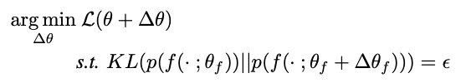
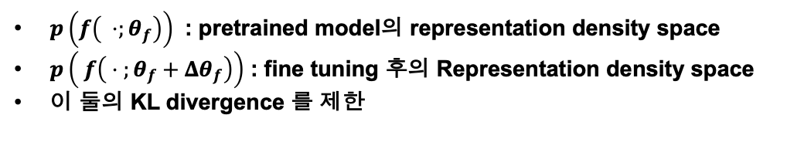
Introduction
Fine-tuning할 때,
Pretrained model의 확률 분포로부터 벗어나는 정도를 제한한다.
즉, optimization problem에 constraint를 추가
Trust region theory를 이용, optimum을 찾는 범위를 KL divergence를 이용해 한정
여기서 문제는 p(f)를 알 수 없음.
=> Approximation
$p\left(f\left( ⋅;θ_{f}\right)\right)$ : pretrained model의 representation density space
$p\left( f\left( ⋅ ;θ_{f}+Δθ_{f}\right)\right)$ : fine tuning 후의 Representation density space
이 둘의 KL divergence 를 제한

Slide 5
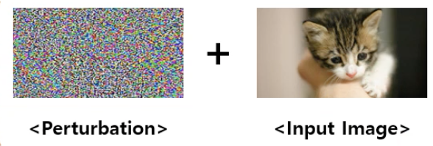
기존 방법
Noise를 첨가한 adversarial example을 같이 학습 시켜서,
Adversarial example :
Pretrained model representation에 noise를 넣은 경우와 그렇지 않은 경우의 차이를 줄이도록 학습
Adversarial regularization
Noise가 들어가지 않은 input에 대한 output과 noise가 들어간 input에 대한 output에 대한 차이를 줄이도록 하는 학습 방법
계산량이 많음
특히, Backward 계산
=
Notes:
Pretrained model에 noise를 넣은 경우와 그렇지 않은 경우의 차이를 줄이도록 학습

Slide 6

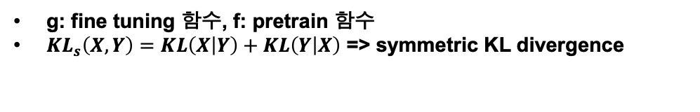
R3F Method
전체적인 모델의 변화량을 제한해서, Pretrained model의 확률분포에서 크게 벗어나지 않도록 한다.
여전히 forward 계산을 두번 해야해서 계산량이 많지만, 기존방법보다 적음
f,g 두번
Extra Backward 계산이 필요치 않아 계산량이 줄음 => more efficient
+ 실험 했을 때, 성능은 기존 방법과 차이가 없고, 특히 summarization과 같은 generation task에서는 sota를 달성
g: fine tuning 함수, f: pretrain 함수
$KL_{s}\left(X,Y\right)=KL\left(X | Y\right)+KL\left(Y | X\right)$ => symmetric KL divergence

Slide 7
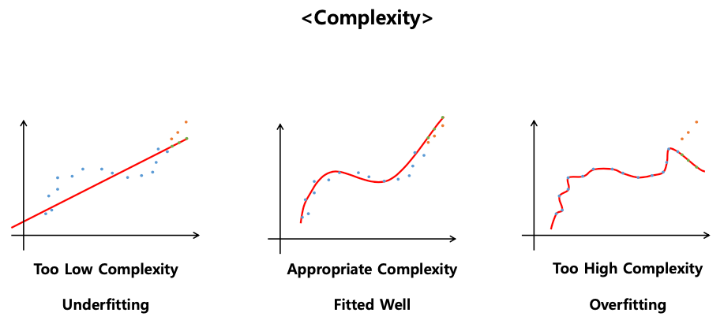


symmetric KL divergence
원래 KL divergence는 asymmetric
SMART
모델의 smoothness를 control하기 위해 정의한 것
Smoothness <-> model complexity
$KL_{s}\left(X,Y\right)=KL\left(X | Y\right)+KL\left(Y | X\right)$
SMART: Robust and Efficient Fine-Tuning for Pre-trained Natural Language Models through Principled Regularized Optimization

Slide 8
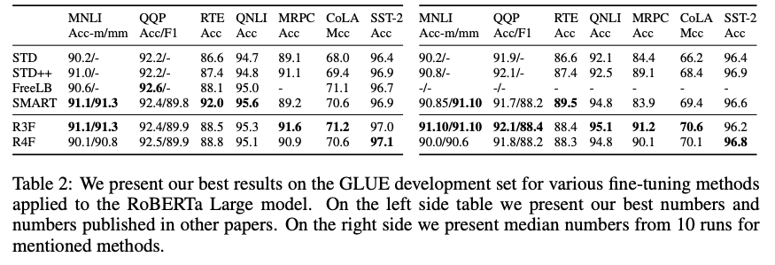
Experiment
Best case
Median case
STD : traditional finetuning with RoBERTa
STD++ : Adam의 bias correction을 쓴 STD
FreeLB : adversarial loss를 사용하여 representational collapse를 줄이고자 한 방법
SMART : smmothness inducing adversarial regularization
R4F : R3F에 constraint 하나 더 추가한 것 (smoothness를 control하는 constraint 추가)
Notes:
CoLA : Corpus of Liguistic Acceptability (Matthews correlation)
SST-2 : Stanford Sentiment Treebank
MRPC : Microsoft Research Parapharse Corpus
QQP : Quora Question pairs
Recognizing Textual Entailment
MNLIR : Multi –Genre Natural Language Inference

Slide 9
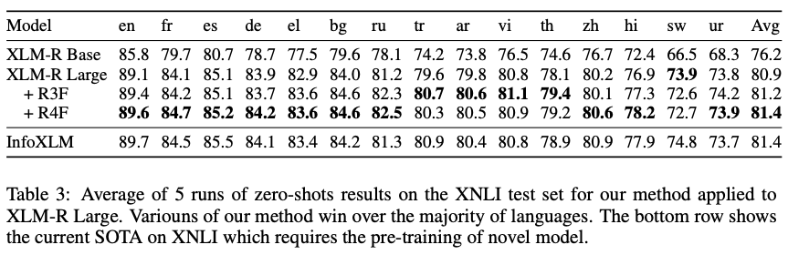
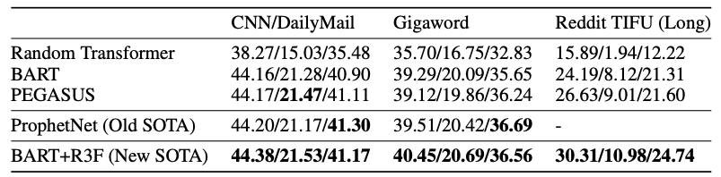
Experiment
Cross-lingual NLI
Summarization

Slide 10
끝
감사합니다.

